Slide 1



微课名称：资本主义世界殖民体系的形成
学段：高中
学科：历史
年级：高一
版本：部编版《中外历史纲要》（下）/第六单元
单位：北京工业大学附属中学
作者：贺纪元

Slide 2


第六单元 世界殖民体系与亚非拉民族独立运动
第12课 资本主义世界殖民体系的形成
一、拉丁美洲的殖民地化
二、亚洲沦为殖民地半殖民地
四、世界殖民体系形成
三、西方列强瓜分非洲

Slide 3
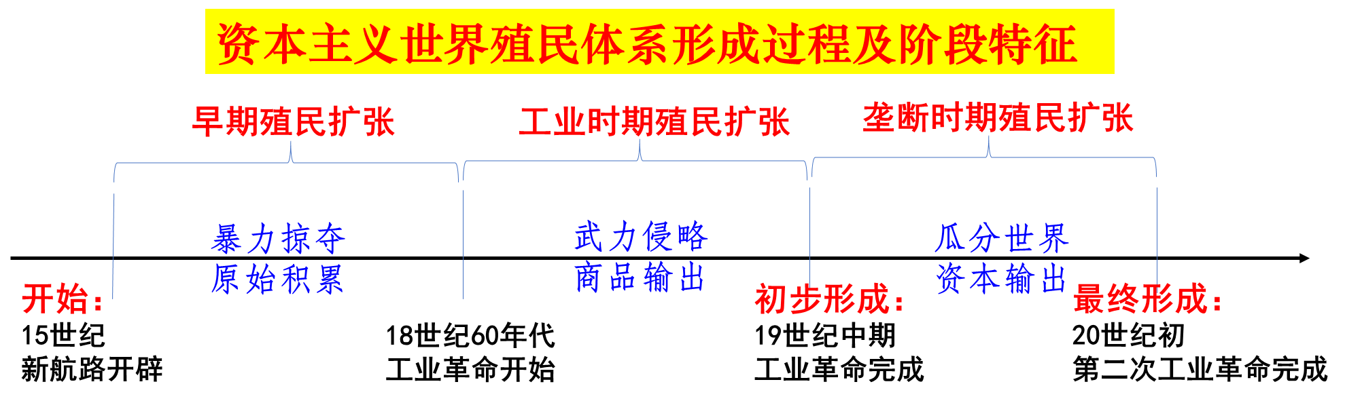
[时空观念]
[课程标准]
1.了解西方列强对亚非拉的殖民扩张，了解世界殖民体系的建立；
2.理解世界殖民体系的建立对世界历史发展的影响。

Slide 4
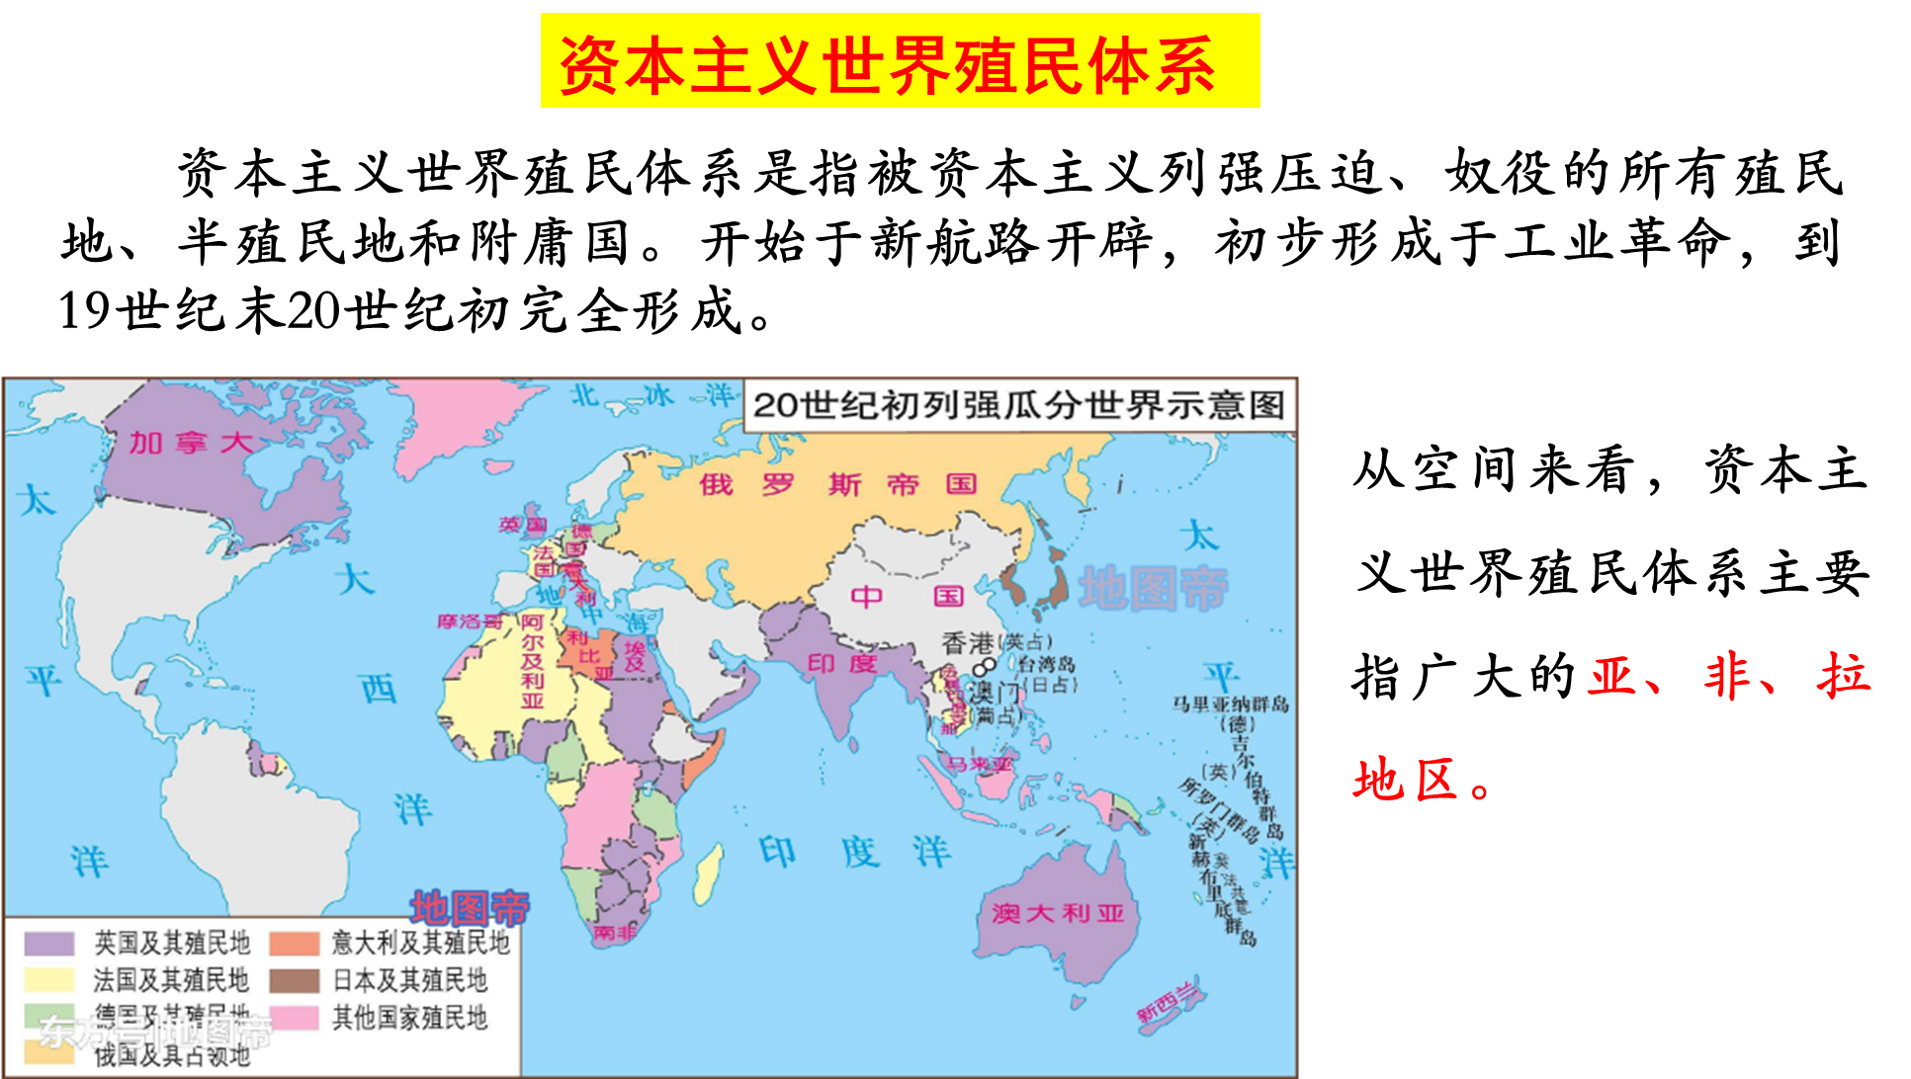

Slide 5
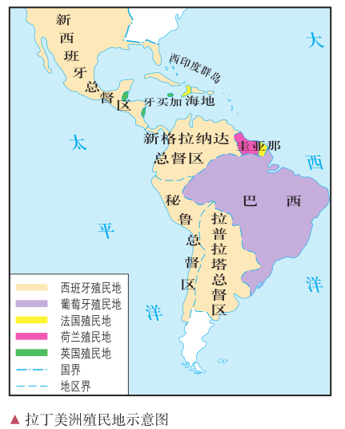
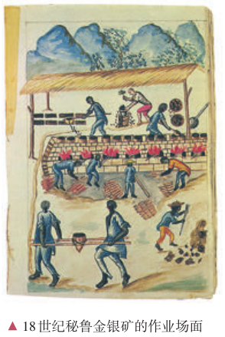
一、拉丁美洲的殖民地化

Slide 6
时间 | 殖民者 | 殖民范围 | 殖民统治
15-16 世纪 中叶 | 西班牙
 | 葡萄牙
到18世纪晚期 | 荷兰 英国 法国
①1496年，西班牙在海地建立了第一个永久性殖民地圣多明各
建立总督辖区
总督代表国王在辖区内行使军事、行政和司法的最高权力
②除巴西之外的大部分南美洲、整个中美洲和部分北美洲变成了自己的殖民地
设立总督制度，由国王任命，享有行政权和征税权
建立了巴西殖民地
拉美除西班牙和葡萄牙的殖民地以外的地区

Slide 7
[问题探究]据材料和所学知识回答，殖民者的掠夺对美洲和欧洲分别产生了什么样的影响？
对美洲而言
在美洲，欧洲殖民者抢占印第安人的土地，建立种植园，种植棉花、烟草等作物。为斜坡当地土著皈依基督教，它们大肆屠杀印第安人……为弥补劳动力不足，它们从非洲贩入黑奴，发起罪恶的黑奴贸易。在三个世纪里，西班牙从拉丁美洲掠取了255万公斤的黄金和1亿公斤的白银，葡萄牙仅从巴西就掠夺了至少价值6亿美元的黄金和3亿美元的钻石。
——刘宗绪主编《世界近代史》
欧洲列强海外殖民扩张的过程，也是殖民主义者疯狂的掠夺、榨取殖民地人民的过程，他们通过掠夺和榨取，加速了欧洲国家的原始积累的过程，肥了西欧的资本主义，从而加速了工业革命的到来。
——刘祚昌、王觉非《世界史•近代史编》
对欧洲而言

Slide 8
二、亚洲沦为殖民地半殖民地
（一） 15-16世纪的西、葡早期殖民活动
主要殖民国家
主要侵略对象
殖民特点（方式）
亚洲沿海地区
（印度的果阿、马六甲、中国澳门）
建立商站，垄断商路
葡萄牙
西班牙
直接统治，抢夺土地和财富
菲律宾
（二）17世纪开始，英国、荷兰、法国成为殖民侵略的主角，加快了亚洲的殖民地和半殖民地化。

Slide 9
地域 | 概况
南亚 印度 | ①17世纪初,英国通过 ,采取走私鸦片等手段,掠夺了大量财富和巨额利润。 ②对印度的剥夺是英国资本 的主要来源之一,到19 世纪中后期,英国几乎控制了印度全境 。
东 南 亚 | ①17 世纪初荷兰殖民者侵入印度尼西亚,建立了 殖民地。后来占领了整个印度尼西亚。 ②到19世纪末,英国已将 和马来半岛的大部分变成殖民地。 ③法国侵占了越南、柬埔寨和 。 ④美国从西班牙手里夺得 。
西亚 | ①18 世纪末19世纪初,英、法、 等国在奥斯曼帝国扩大势力范围,分割领土。奥斯曼帝国半殖民地化程度不断加深。 ②俄国和英国不但控制了 的经济和内政,而且分别在伊朗北部和南部划分势力范围。
东亚 | ① 后,列强迫使清政府签订了一系列不平等条约,使中国逐步沦为半殖民地半封建社会。 ②1910 年,日本吞并了 。
东印度公司
原始积累
巴达维亚
缅甸
老挝
菲律宾
俄
伊朗
鸦片战争
朝鲜半岛

Slide 10
材料一：英国殖民者对印度侵略以后,一个独立的封建的印度就变成了殖民地的封建的半封建的印度。农村村社赖以存在的基础——农业和手工业——两大支柱被摧毁,到19世纪中叶农村村社基本上瓦解了。英国价格低廉的工业产品很快占领了印度市场，传统的手工业部门被冲垮，印度也由棉纺织品的输出国变为输入国。
（1）实质：印度逐步沦为英国的殖民地，被卷入资本主义世界市场
（2）破坏性：是指冲击（破坏）了印度的封建社会（封建落后的经济体制），给印度人民带来深重的灾难；
建设性：是指客观上给印度输入了资本主义生产方式和思想观念（经济和文化），以及生活方式。
材料二：“的确，英国在印度斯坦造成社会革命完全是受极卑鄙的利益所驱使，而且谋取这些利益的方式也很愚蠢。但是问题不在这里。问题在于，如果亚洲的社会状态没有一个根本的革命，人类能不能实现自己的使命？如果不能，那么，英国不管犯下多少罪行，它造成这个革命毕竟是充当了历史的不自觉的工具。”
材料三：“英国在印度要完成双重的使命：一个是破坏的使命，即消灭旧的亚洲式的社会；另一个是重建的使命，即在亚洲为西方式的社会奠定物质基础。”
（3）观点：用辩证唯物主义一分为二的观点。
—［德］马克思《不列颠在印度统治的未来结果》
（1）根据材料一，英国对印度的侵略，使印度社会发生了怎样的变化？这些变化反映了什么实质问题？ （2）联系材料一和材料二，指出“破坏性”和“建设性”的含义是什么？ （3）材料三中马克思是用什么观点去分析殖民活动的？

Slide 11
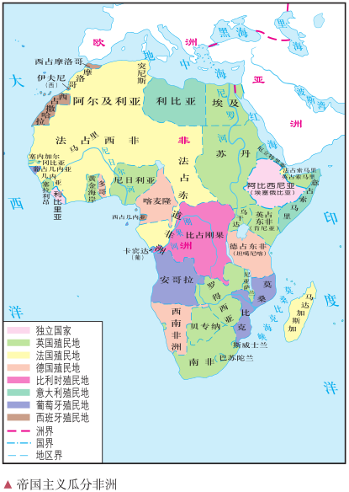
三、西方列强瓜分非洲
英国
历史阶段 |  | 侵略非洲的特征 | 主要史实
工业革命前（工场手工业时代） |  | 大多局限在沿海地区 | 在西非、中非和南非占领重要港口和城镇，持续进行奴隶贸易。
工业革命后 | 蒸汽时代 | ①18世纪末-19世纪初 逐步放弃奴隶贸易，转而全方面进行殖民入侵； ②18世纪后期-19世纪后期，欧洲探险者深入非洲腹地探险。 | 北非： ①英法重点争夺 ，控制了苏伊士运河； ②英国侵占埃及进而侵略 ； ③法国入侵阿尔及利亚，并向 和摩洛哥扩张。
 | 电气时代 | 19世纪后期，列强瓜分非洲的速度加快，掀起瓜分非洲狂潮。 | ①英法德各自制定侵略非洲的计划； ②1884年，欧洲列强召开 ； ③19世纪末20世纪初，欧洲殖民者侵占了几乎整个欧洲。
法国
埃及
德国
苏丹
突尼斯
柏林会议

Slide 12
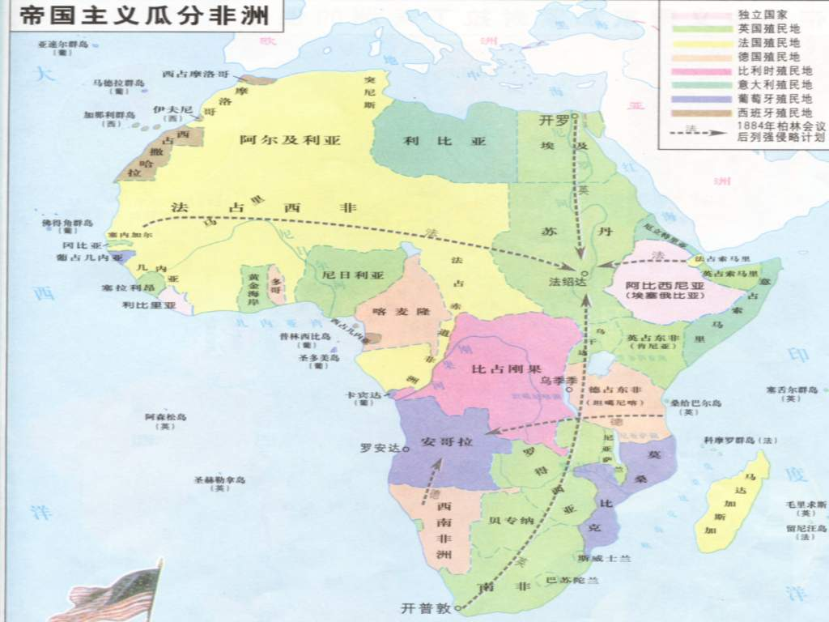
柏林会议
时间： 1884
参会国家：英法德等15个国家
内容：签字国凡占领非洲领土时需要分别通知其他签字国，占领方为有效，而且还要保证对所占领土有足够统治权力，否则不算有效占领；
各国可以在地图上划定彼此的势力范围，如何再去占领
“有效占领”原则
“英属殖民地纵贯南北，德属殖民地横跨东西，“就像一把刀子一样，插在非洲大陆上”。
——英 阿尔弗雷德《大英殖民帝国》
“地图上作业”
影响：列强瓜分非洲的速度加快

Slide 13
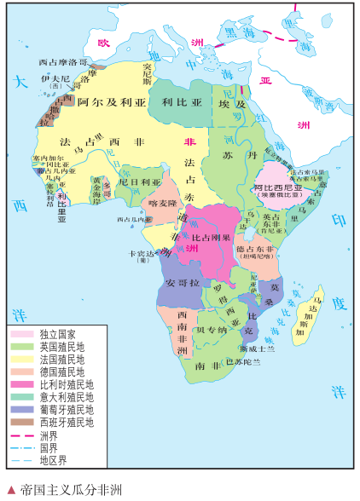
图中各国的分界线有什么特点？它反映了什么问题？给非洲带来什么影响？
特点
分界线几乎是直线，没有考虑当地的地理面貌和土著民族的情况。
问题
欧洲列强瓜分非洲，无视非洲国家主权，人为划定疆界。
影响
土著部落、民族的分离，破坏了当地传统政治、经济及人文结构，给非洲国家间的边界、种族等冲突埋下隐患。
列强瓜分非洲示意图

Slide 14
历史阶段 |  | 侵略非洲的特征 | 主要史实
工业革命前（工场手工业时代） |  | 大多局限在沿海地区 | 在西非、中非和南非占领重要港口和城镇，持续进行奴隶贸易。
工业革命后 | 蒸汽时代 | ①18世纪末-19世纪初 逐步放弃奴隶贸易，转而全方面进行殖民入侵； ②18世纪后期-19世纪后期，欧洲探险者深入非洲腹地探险。 | 北非： ①英法重点争夺 ，控制了苏伊士运河； ②英国侵占埃及进而侵略 ； ③法国入侵阿尔及利亚，并向 和摩洛哥扩张。
 | 电气时代 | 19世纪后期，列强瓜分非洲的速度加快，掀起瓜分非洲狂潮。 | ①英法德各自制定侵略非洲的计划； ②1884年，欧洲列强召开 ； ③19世纪末20世纪初，欧洲殖民者侵占了几乎整个欧洲。
埃及
苏丹
突尼斯
柏林会议

Slide 15
四、世界殖民体系形成
第二次工业革命→帝国主义阶段→资本输出→世界市场→殖民帝国
[问题探究]阅读教材第74页及下面的史料，指出世界殖民体系最终形成的原因是什么？
19世纪下半期，随着工业革命的深入，在科学技术的推动和企业组织化程度提高等背景下，资本主义进入垄断阶段，经济飞速发展。
经济的大发展造成严重的生产过剩趋势，资本主义列强纷纷加紧寻求海外市场和原料产地，掀起掠夺、瓜分殖民地的新高潮。
——岳麓版选修教材《20世纪的战争与和平》
（1）根本原因：资本主义经济具有开放性和扩张性。
（2）商品输出的需要
（3）资本输出的需要
（4）资本主义在当时具有制度的优越性和生产力的先进性

Slide 16
阅读材料，思考：在世界殖民体系建立过程中，西方列强是如何改变世界的？又产生了哪些重要影响？
1880年时，我们所面对的不完全是一个单一的世界，而是一个由两部分所合成的全球体系：一部分是已开发的、具有主宰性的、富有的； 另一部分是落后的、依赖的、贫穷的……19世纪80年代，欧洲不仅是支配和改变世界的资本主义发展核心，同时也是世界经济和资本主义社会最重要的组成部分。
——［英］霍布斯鲍姆著，贾士蘅译《帝国的年代：1875—1914》
世界格局：西方支配东方，西方中心地位
对殖民者：
帝国主义之间扩张与争夺加剧，孕育了更大的冲突
对世界：
世界日益连为一体
对殖民地半殖民地：
破坏性、建设性

Slide 17
资本主义经济具有开放性和扩张性
工业革命前
新兴的资产阶级和新贵族通过对外暴力掠夺的方式逐步完成早期资本积累
第一次工业革命后
资本主义经济的发展需要倾销商品，掠夺原料，必然导致世界联系加强
在向垄断资本主义（帝国主义）的过渡中,资本主义各国要求独占更大的商品市场、原料产地和资本投资场所。列强掀起了大规模的瓜分世界的狂朝；努力扩大自己的殖民帝国，导致更大规模地瓜分世界
第二次工业革命后

Slide 18
【资本主义世界体系】
政治体系：
资本主义民主制度在世界范围的确立
资本主义世界体系
资产阶级革命和改革运动超越了西欧和北美的范围，以空前的广度和深度开展起来（英、法、美、德、意、俄、日等资本主义制度确立与巩固）
经济体系：
资本主义世界市场的形成（资本主义生产方式确立）
新航路开辟特别是两次工业革命使亚非拉美成为资本主义商品销售市场和原料产地，资本的输出场所，卷入资本主义世界市场，资本主义世界经济体系形成。
殖民体系：
资本主义的殖民体系的形成
资本主义世界殖民体系是指被资本主义列强压迫、奴役的所有殖民地、半殖民地和附庸国。开始于新航路开辟，初步形成于工业革命，到19世纪末20世纪初完全形成。

Slide 19
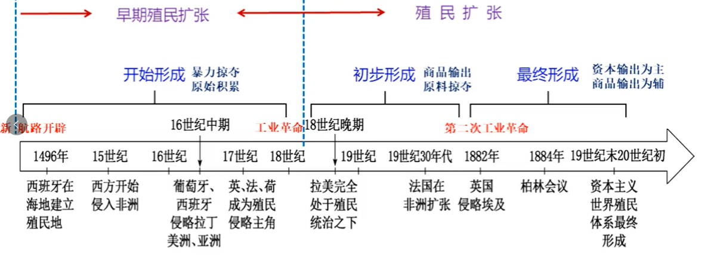
课堂小结

Slide 20
课堂总结
资本主义世界殖民体系的形成

Slide 21

教学过程

